Slide 1


República Bolivariana de Venezuela Universidad de Los Andes
Facultad de Ingeniería
Escuela de Sistemas
Mérida-Venezuela
Integrantes:
Mudafar El Halabi
Juan Andrés Vivas

Slide 2
Diagrama de Clases

Slide 3
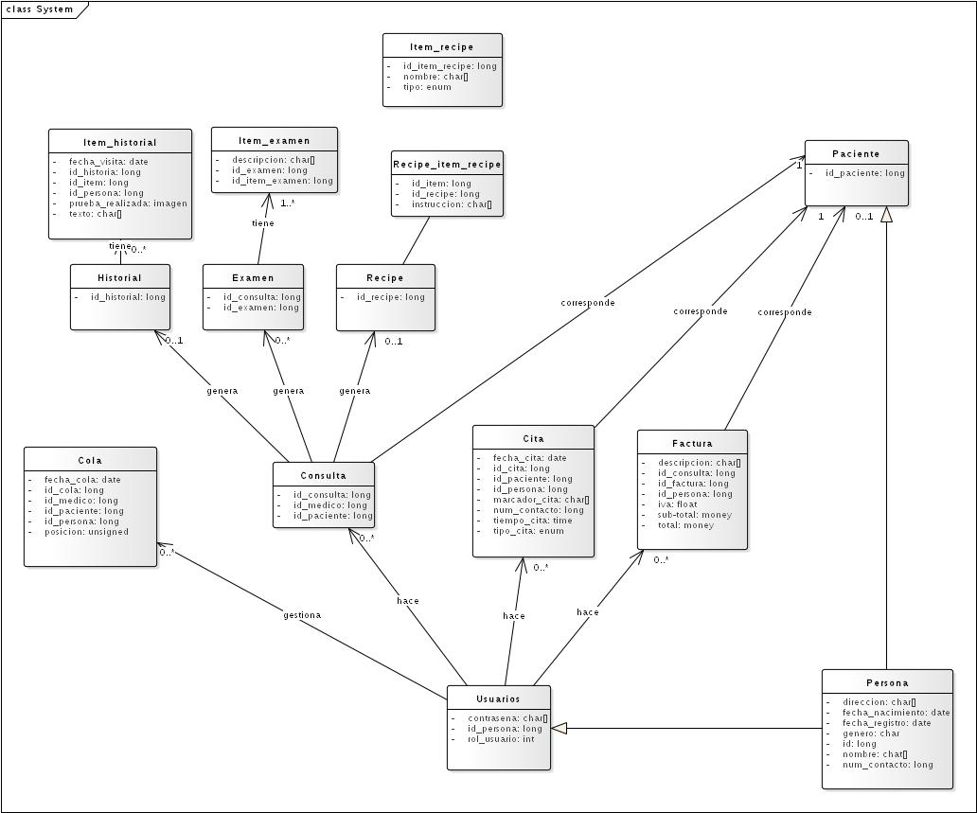

Slide 4
Arquitectura del Sistema
Modelo 3 Capas
Cliente/Servidor

Slide 5
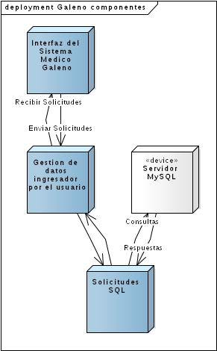
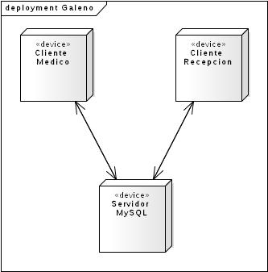

Slide 6
Prototipo de Interfaz

Slide 7
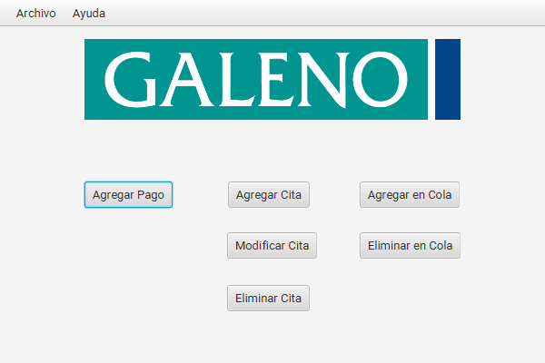
Interfaz: Recepción

Slide 8
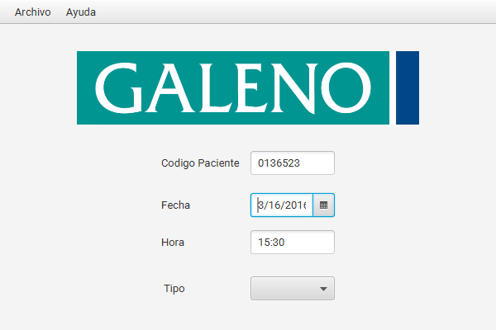
Interfaz: Agregar Cita

Slide 9
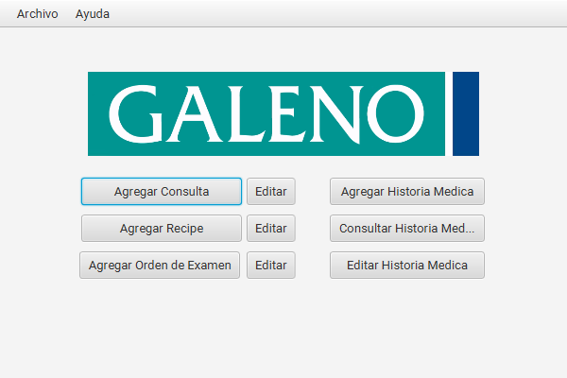
Interfaz: Médico

Slide 10
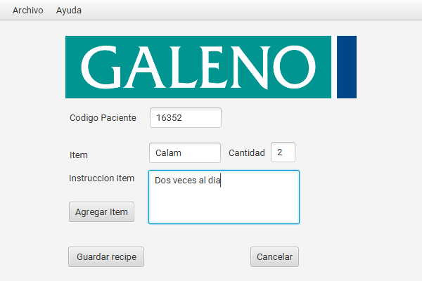
Interfaz: Agregar Récipe

